Slide 1
Facturación MariHe
Carranza Hernández Javier Antonio
37193990
Proyecto final

Slide 2
Tabla de contenido
01
02
03
04
Introduccion
Conceptos
Explico los inicios del programa.
Nuevos conceptos para futuras versiones.
Conclusion
Otros
Como llegue a la versión final.
Futuras mejoras.

Slide 3
01
Introduccion
¿Cómo se me ocurrió hacer el programa?

Slide 4
Idea!
Todo empezó porque mi amigo tiene una empresa familiar en donde el ocupa un programa que facture sus 18 productos de la empresa MariHe.

Slide 5
Arthur C. Clarke
“Un programador que escriba un código limpio, entiende perfectamente el problema antes de escribir el código”

Slide 6
¿Realmente que me pidió?
Sumador
En sus primeras palabras el me pidió un interfaz que sumara todos su productos y le diera un subtotal.
¿Funciono?
La primera versión de este programa era solo un Sumador general por lo que el me pidió uno individual para cada producto por lo tanto no era lo que el quería.

Slide 7
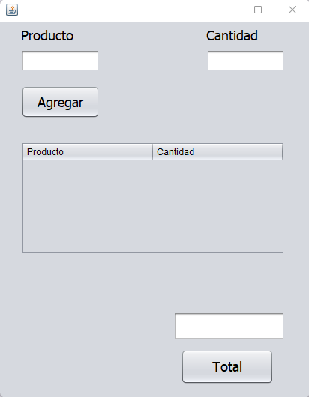
V1.0

Slide 8
02
Conceptos
Luego del fracaso de la versión 1.0, se pidieron ideas por parte del cliente.

Slide 9

Al final me realizo en un Paint un pequeño dibujo de como quería su programa y como quería que funcionara. No cuento con esa imagen por lo que no puedo adjuntarla aquí mismo sin embargo la V1.5 seria la siguiente:

Slide 10
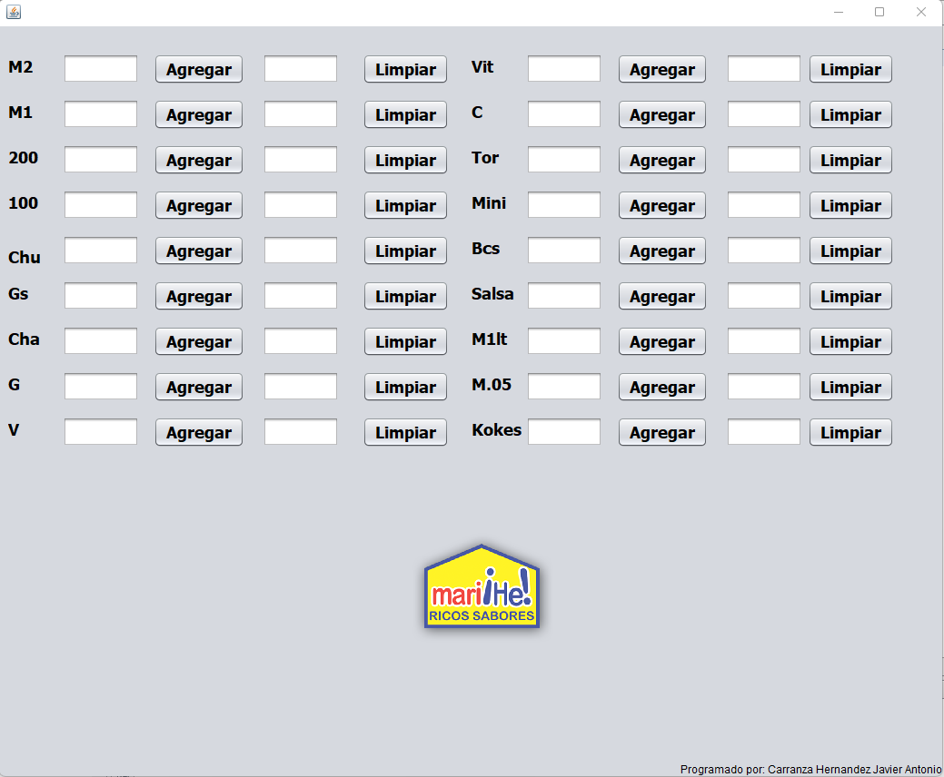
V1.5
Botones
Tenia 2 tipos de botones el agregar y el borrar.
Casillas
A diferencia del anterior ahora si contaba con 18 casillas para cada producto.
Logo
El cliente me había pedido que tuviera el logo de su empresa.
Sin embargo, contaba con un importante error. ¿Qué botón sumaria?

Slide 11
03
Conclusion
El proyecto final, la versión 2.0.

Slide 12
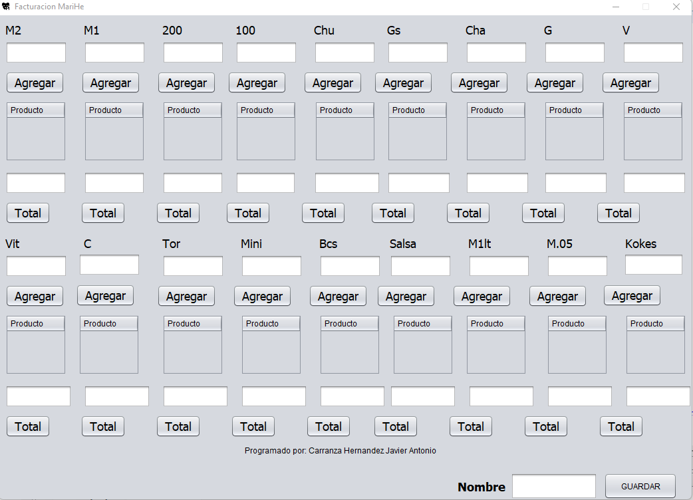
V2.0
Base de datos
Botón de sumar
Botón donde podía guardar su factura.
Ya contaba con botón de sumar
Mi propio logo
Tabla de productos
Logo inspirado en mi mascota.
Tabla en donde podía ver y borrar sus productos agregados

Slide 13
Línea del tiempo
2da Semana
3ra Semana
4ta Semana
5ta Semana
V1.0
V1.5
V2.0
V2.5
No tenia base de datos ni productos individuales.
No contaba con logo propio ni un botón de sumar
Contara con modo oscuro para facturar por la noche
Ya cumplía con todo lo pedido, menos el logo de la empresa del cliente.

Slide 14
04
Otros
Mas funciones y futuras mejoras

Slide 15
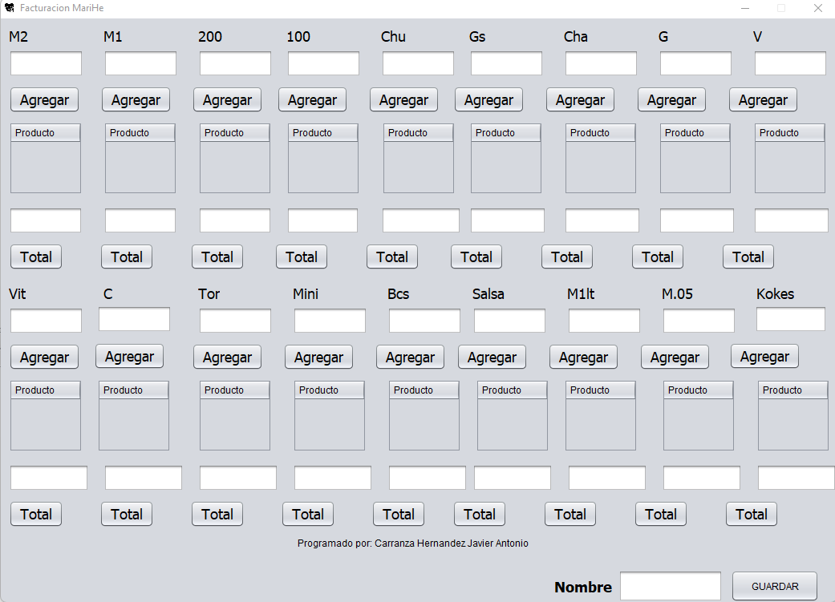
¿Qué otras funciones tiene?
Podemos presionar el ENTER de nuestro teclado e ira agregando los productos a las tablitas para facilitar el trabajo y no depender del Mouse, al igual que con el TAB pasamos de productos

Slide 16

¿Versión para Móviles?
Por el momento no, no se planea traer una versión para móviles.

Slide 17
Gracias!
Gracias por ver y acompañarme en mi primer proyecto como programador si les gusto mi trabajo pueden encontrarme en las siguientes redes:

